Slide 1
Linux操作系统

Slide 2
目录
Linux简介
远程工具简介(Xshell)
Linux常用命令
搭建测试环境(Ecshop)

Slide 3
Linux起源
芬兰大学生Linus Torvalds在从1990年底到1991年的几个月中，利用Minix操作系统作为开发平台，为他自己的操作系统课程和后来的上网用途而陆续编写了若干程序。
1991.10.5 在Internet的comp.os.minix讨论区发表了一篇文章，表明他正在研制一个要超越Minix的操作系统，从而宣告了Linux的诞生。
1993年，Linux 1.0问世
1999年，Linux Kernel 2.2.x问世
2001年，Linux Kernel 2.4.x问世

Slide 4
Linux简介和特点
Linux简介
1、是一个功能强大的操作系统
2、一个类似Unix操作系统，没有Unix就不会有Linux
3、可安装在各种计算机硬件设备中，如手机、平板电脑
4、95%的服务器操作系统都选择Unix/Linux
Linux特点
1、开放性多用户多任务的系统
2、具有出色的稳定性和速度性能
3、具有可靠的系统安全性
4、提供了丰富的网络功能
5、标准兼容性和可移植性
6、提供了良好的用户界面

Slide 5
Linux常见发行版
RedHat(红帽)
国内乃至全世界的linux用户最熟悉的发行版
CentOS(社区企业操作系统)
是一个基于Red Hat Linux 提供的可自由使用源代码的企业级Linux发行版本。
Ubuntu(乌班图)
是一个以桌面应用为主的Linux操作系统

Slide 6
Linux功能和版本
Linux五大功能程序
进程管理
内存管理
接口管理
文件管理
设备管理

Slide 7
目录
Linux简介
远程工具简介
Linux常用命令
搭建测试环境

Slide 8
Linux远程工具
正确安装上Linux后，我们可以通过图形界面操作Linux，但实际工作中往往把整个服务器放在机房，我们不可能每次要去操作Linux时就跑机房，因此，需要我们所有人员(包括测试工程师)通过远程工具连接到服务器进行操作。(非常重要)
一个人通过工具可以访问N个不同服务器（相互之间网络畅通情况下）
常见远程工具：Xshell、PUTTY、SSH、CRT

Slide 9
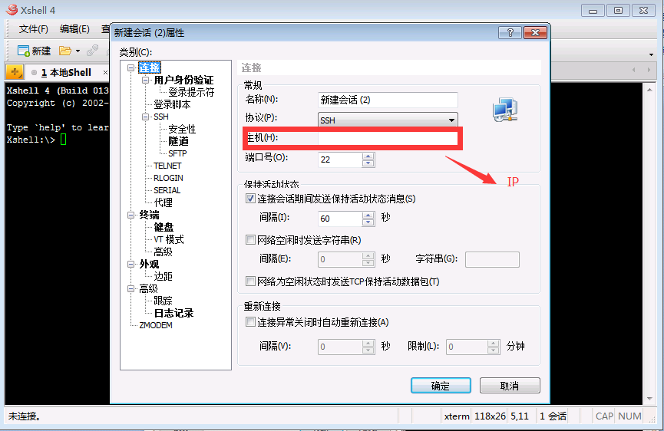
Linux远程工具(Xshell)

Slide 10
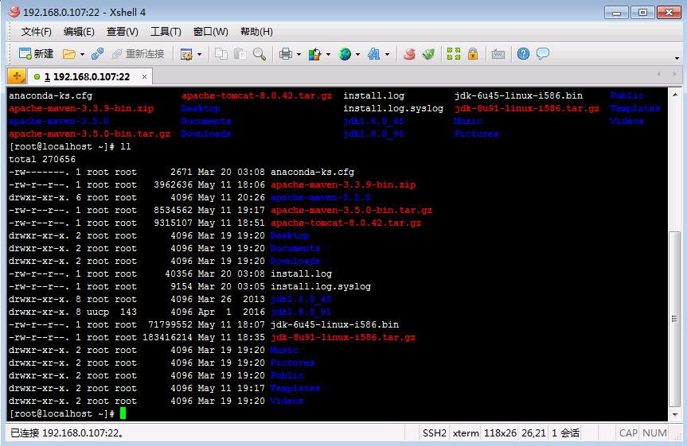
Linux远程工具(Xshell)

Slide 11
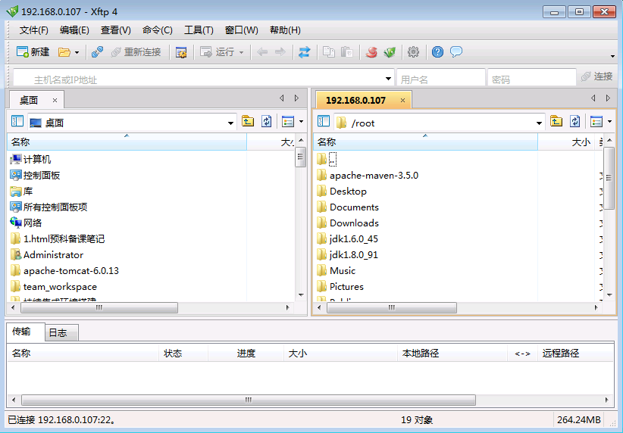
Linux远程工具(Xftp)

Slide 12
目录
Linux简介
远程工具简介
Linux常用命令
搭建测试环境

Slide 13
Linux常用命令
Linux目录结构
养成的习惯
最基本的命令
文件系统
vi
用户管理
rpm安装与卸载
压缩与解压缩
系统管理

Slide 14
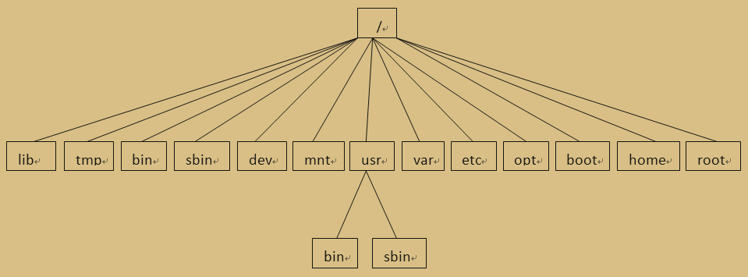
Linux目录结构

Slide 15
Linux目录结构
/ 根目录。
/etc 存放系统和应用程序的配置文件。
/usr 存放一般不需要修改的应用程序，大部分安装的程序也会安装到该目录。
/mnt 存放临时的映射文件。(挂载光驱、硬盘等)
/proc linux系统目录。
/home 存放用户文件的主目录。
/dev 设备文件的目录。
/boot 存放内核及启动所需要的文件。
/bin 用户和系统管理员需要使用的命令程序。
/root root用户的home目录。
/tmp 程序运行时生成的临时文件。
/sbin 存储系统管理员专用的应用程序。
/var 包含各种数据文件，日志，临时文件等。

Slide 16
养成的习惯
养成的习惯
1、手势习惯
2、多用tab键进行补全
如：more /etc/sysconfig/network-scripts/ifcfg-eth0
3、多用clear进行清屏
4、敲完一个命令就空几行，再敲下一个命名
5、ctrl+c调制退出
6、多用上下键重复使用命令。
7、Linux也自带了帮助手册
Linux是男人的系统,任何不明白的地方问男人
man top man ls man ifconfig

Slide 17
最基本的命令
[root@localhost ~]#
1、root：当前所处用户
2、localhost：当前机器名
3、~：当前用户所在的工作目录
4、#：超级管理员 $：普通用户

Slide 18
最基本的命令
pwd：查看当前所在目录
ls：查看当前目录下都有什么内容
ls -l 以列表的形式查看当前目录下所有可见文件的详细属性。(可以使用ll命令代替)
ls -a 查看隐藏文件
ls -la 以列表的形式查看当前目录下所有文件的详细属性。
cd：切换目录：
cd / 切换到根目录
cd /tmp 用绝对路径切换到tmp目录
cd tmp 用相对路径切换到tmp目录
cd .. 返回上一层
cd ../../../ 连续返回3次上一层

Slide 19
最基本的命令
在敲命令时,一定看清楚自己处于什么目录,因为这个路径决定了你要的是相对路径还是绝对路径。
相对路径：
从当前路径开始的路径
绝对路径：
从根目录开始的路径

Slide 20
文件系统
Linux是文件操作系统,把所有东西全部当文件。既然是文件,就涉及到文件和文件夹的操作
文件夹：
新建、 删除、重命名、剪切、复制、查找
mkdir、rmdir、mv、cp、find
文件：
新建、删除、重命名、剪切、复制、查找
touch、rm、mv、cp、find

Slide 21
文件系统
mkdir ：新建文件夹
英文解释：make direction
mkdir fengdou --创建一个fengdou文件夹
mkdir 1 2 3 4 5 --创建1,2,3,4,5五个文件夹
mkdir -p fengdou/fengdou1/fengdou2
--创建多级文件夹必须加-p
touch ：新建文件
touch a.txt --创建一个a.txt的文件
touch a.txt b.txt c.txt
--创建a.txt,b.txt,c.txt三个文件

Slide 22
文件系统
rmdir ：删除文件夹
英文解释：remove direction
rmdir fengdou
--删除一个fengdou文件夹
rmdir 1 2 3 4 5
--删除1,2,3,4,5五个文件夹【提醒】
只能删空目录,无法删除目录下有文件或文件夹的目录
工作中不太用它
rm -rf ：删除文件和文件夹
rm –rf fengdou a.txt --删除fengdou文件夹和a.txt文件。
-r：递归指示将参数中列出全部目录和子目录均递归地删除
-f：强制

Slide 23
文件系统
mv：重命名或剪切 文件夹
英文解释：move
mv fengdou fengdou5
--把fengdou文件夹重命名为fengdou5文件夹
mv fengdou /var
--把fengdou文件夹剪切到/var目录下
mv /tmp/fengdou /var
--把/tmp目录下的fengdou文件夹剪切到/var目录下
如果在本层目录，表示重命名
如果在不同目录，表示剪切
文件的重命名和剪切和文件夹完全一样

Slide 24
文件系统
cp：复制文件夹
英文解释：copy
cp -r fengdou fengdou5
--把fengdou文件夹复制一份并命名为fengdou5
cp -r fengdou /var
--把fengdou文件夹复制一份到/var目录下
复制文件
cp a.txt b.txt
--把a.txt文件复制一份并命名为b.txt

Slide 25
文件系统
find：查找文件或文件夹
find -name ‘*conf*’
--查询当前文件夹下包含’conf’的文件和文件夹。
find /var -name ‘*conf*’
--查询/var文件夹下包含’conf’的文件和文件夹。
Locate:是“find -name”的另一种写法.
locate /etc/sh
--搜索etc目录下所有以sh开头的文件。
注意：可以在使用locate之前，先使用updatedb命令

Slide 26
文件系统
查看文件内容
5个命令：cat、more、less、head、tail
cat：由第一行开始显示所有内容
语法：cat 文件名
例如：cat /etc/profile
more：一页一页显示文件内容
语法： more 文件名
例如：more /etc/profile
空格键 向下翻页
b键 向上翻页
q键 退出
less：跟more类似,可以往前翻页
语法： less 文件名
例如：less /etc/profile

Slide 27
文件系统
head：显示文件的前几行内容
语法：head -n 数值 文件名
例如：head -n 10 /etc/profile
tail：两种作用
1、显示文件最后几行的内容
语法： tail -n 文件名
例如：tail -n 10 /etc/profile
2、增量显示文件内容 (工作中常用作查看动态日志)
语法： tail -f 文件名
例如：tail -f /usr/tomcat/logs/catalina.out

Slide 28

将来的你一定会感谢现在拼命的自己
每天叫醒你的不是闹钟，而是心中的梦想

